Slide 1
SMART
2024-12-03
A High-Performance Adaptive Radix Tree
for Disaggregated Memory
Juyong Shin
Networked Systems and Security Lab.

Slide 2
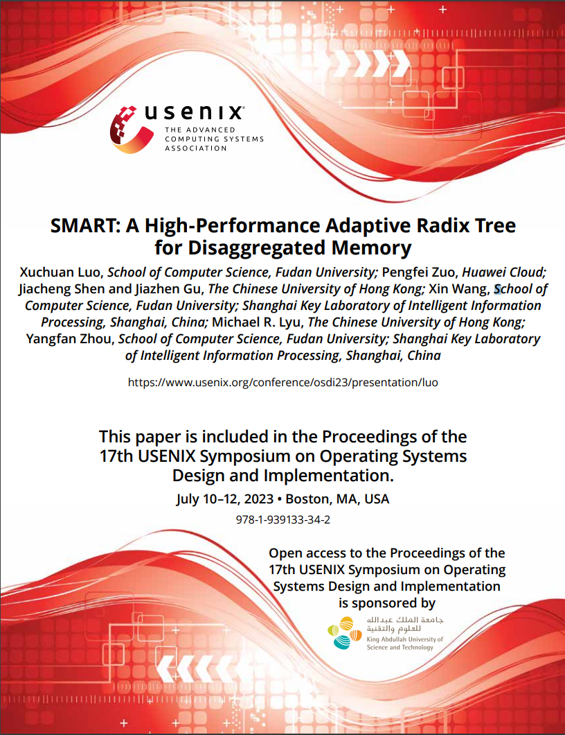
Introduction
SMART: A High-Performance Adaptive Radix Tree for Disaggregated Memory
SMART: A High-Performance Adaptive Radix Tree for Disaggregated Memory
Key designs
하이브리드 동시성 제어 체계
읽기 위임 및 쓰기 결합 기법 적용
역방향 검사 메커니즘
Contributions
ART가 DM에서 더 나은 트리 인덱스임을 검증
최초의 고성능 DM radix-tree인 SMART를 제시
구현 및 효과/효율성 검증

Slide 3
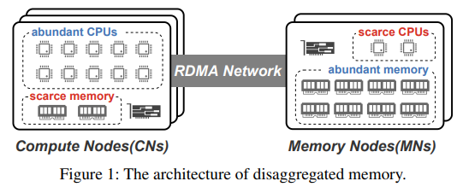
Background
SMART: A High-Performance Adaptive Radix Tree for Disaggregated Memory
Disaggregated Memory Architecture
컴퓨팅과 메모리 자원을 두 개의 독립적인 자원 풀로 물리적 분할
컴퓨트 노드
강력한 컴퓨팅 자원 / 로컬 캐시 역할을 하는 작은 메모리만 보유
메모리 노드
많은 메모리 / 네트워크 및 메모리 공간 할당을 위한 약한 코어만 보유
높은 대역폭과 낮은 Latency를 가진 네트워크가 필요

Slide 4
Background
SMART: A High-Performance Adaptive Radix Tree for Disaggregated Memory
B+ Trees on Disaggregated Memory
이전에 DM에서 제안된 모든 트리 인덱스는 FG와 Sherman을 포함한 B+트리의 변형
FG
DM을 지원하는 최초의 RDMA 기반 인덱스
B-link 트리 구조를 사용
동시성 제어를 위한 RDMA 스핀락
완전한 단방향 동작
Sherman
FG의 네트워크 경합과 쓰기 증폭 문제를 해결하는 DM의 최신 B+ 트리
HOCL(Hierarchial-on-chip lock)기법으로 lock-fail retry로 인한 네트워크 경합 문제를 해결
B+트리의 fine-grained modification을 허용하여 쓰기 증폭을 완화
FG보다 나은 성능을 가지고 있으나 여전히 성능 병목이 존재

Slide 5
Background
SMART: A High-Performance Adaptive Radix Tree for Disaggregated Memory
Radix Tree
트리의 위에서 아래로 검색 경로를 따라 분할된 키를 저장
경로 압축
자식 내부 노드를 하나 제거하여 트리 높이를 줄이는 래딕스 트리의 최적화 방법
전통적 래딕스 트리
래딕스 트리의 내부 노드는 가능한 모든 partial key를 나타내는 256개의 포인터를 가짐
키 분포가 균일하지 않기 떄문에 많은 포인터가 비어있어 메모리가 낭비됨
적응형 래딕스 트리(ART)
전통적 래딕스 트리의 메모리 낭비를 최적화하도록 설계된 래딕스 트리
ROWEX(Read-optimized write exclusion) 프로토콜을 사용하여 동기화됨

Slide 6
Analysis of Tree Indexes Built on DM
SMART: A High-Performance Adaptive Radix Tree for Disaggregated Memory
Motivations: B+ Tree vs. ART on DM
이론적 분석
DM에서의 읽기 및 쓰기 증폭 문제
대역폭 소비와 애플리케이션에 반환되는 대역폭의 비율로 인해 증폭 발생
실험 결과

Slide 7
Analysis of Tree Indexes Built on DM
SMART: A High-Performance Adaptive Radix Tree for Disaggregated Memory
Challenges: ART on DM
읽기 전용 워크로드에서는 우수한 성능을 보이나, 하이브리드 R/W 워크로드에서 문제 발생
락 기반 동시성 제어로 인한 쓰기 성능 저하
클라이언트 간 중복 I/O로 인한 IOPS 낭비
ART의 구조적 특징으로 인한 캐시 무효화

Slide 8
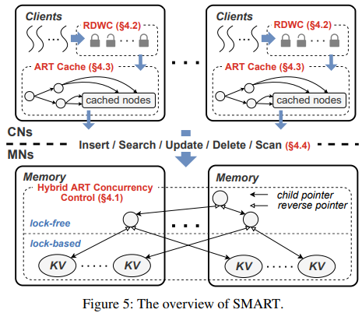
SMART Design
SMART: A High-Performance Adaptive Radix Tree for Disaggregated Memory
Key Points
동시성 제어 효율 개선
RNIC의 제한된 IOPS 절약
캐시 검증 처리

Slide 9
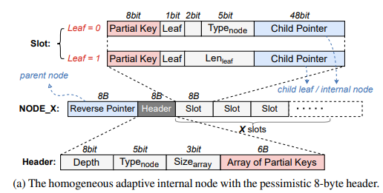
SMART Design
SMART: A High-Performance Adaptive Radix Tree for Disaggregated Memory
Hybrid ART Concurrency Control: 데이터 구조
락프리 내부 노드
내부 노드는 자주 변경되지 않아 캐시 thrashing을 방지
동종의 적응형 내부 노드 설계로 락프리 알고리즘 구현 가능
부분 키와 자식 포인터가 함께 저장되어 읽기 증폭 감소
비관적 8바이트 헤더
경로 압축을 위해 비관적 방법 사용
8바이트 고정 크기 헤더로 원자적 변경 가능
오버플로우된 부분 키는 빈 노드에 저장해 트리 높이 증가 방지
락 기반 리프 노드
in-place 업데이트 방식 선호, 캐시 thrashing 방지
체크섬 기반 일관성 검사로 충돌 예방
Rear embedded 락으로 락 오버헤드 최소화

Slide 10
SMART Design
SMART: A High-Performance Adaptive Radix Tree for Disaggregated Memory
Hybrid ART Concurrency Control: 동시 작업
일반 삽입
CAS를 통해 빈 슬롯에 삽입, 실패 시 반환 값 확인 후 재시도
리프 분할
공통 키 접두사를 계산 후 리프 노드 분할
내부 노드와 리프 노드는 병렬로 쓰여짐
헤더 분할
불일치 발견 시 새로운 내부 노드와 리프 노드 할당
부모 슬롯 CAS 후, 중복된 부분 키는 CAS로 제거
노드 타입 전환
노드 타입 전환 시 in-place 방식으로 락프리 작업 가능
CAS로 새 Typenode 값을 업데이트
In-place 리프 업데이트
리프 노드의 체크섬 재계산 후 락 해제하며 in-place 업데이트

Slide 11
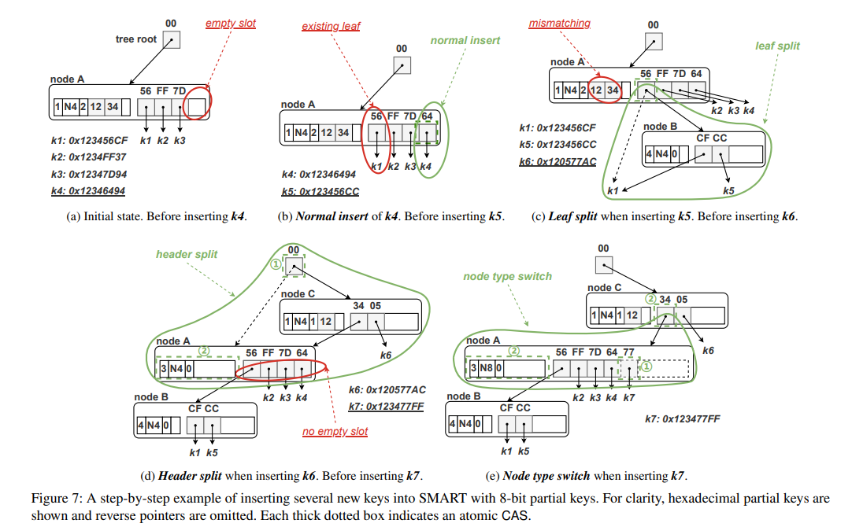
SMART Design
SMART: A High-Performance Adaptive Radix Tree for Disaggregated Memory
Hybrid ART Concurrency Control: 동시 작업

Slide 12
SMART Design
SMART: A High-Performance Adaptive Radix Tree for Disaggregated Memory
Hybrid ART Concurrency Control: RDMA 관련 최적화
인라인 쓰기
작은 크기의 WRITE는 INLINE 플래그 설정으로 PCIe 오버헤드 감소
비신호 동작
비동기 실행을 허용하는 쓰기 명령에 SIGNALED 플래그 해제
도어벨 배칭
여러 WQE 발행 시 도어벨 배칭으로 PCIe 오버헤드 감소

Slide 13
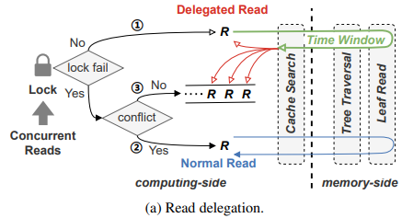
SMART Design
SMART: A High-Performance Adaptive Radix Tree for Disaggregated Memory
Read Delegation and Write Combining
해시 기반 로컬 락
목적: 클라이언트 간 중복 I/O 제거
동작 방식:
각 CN에서 클라이언트 간 동시 읽기/쓰기에 대해 로컬 락 테이블 유지
로컬 락은 키별로 유지되며, 해시 기반 방식으로 충돌 문제 해결
첫 번째 클라이언트가 로컬 락을 획득하고, 고유 키를 기록한 뒤 후속 클라이언트는 해시 충돌 검사 후 처리
읽기 위임 (RD)
목적: 읽기 중복 I/O 감소
동작 방식:
로컬 락을 획득한 첫 번째 클라이언트가 위임 클라이언트로 설정
후속 클라이언트는 첫 번째 클라이언트의 결과를 기다리거나 자체 실행
위임 클라이언트가 결과를 공유하고 락 해제

Slide 14
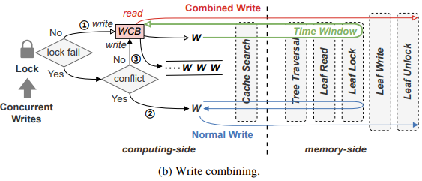
SMART Design
SMART: A High-Performance Adaptive Radix Tree for Disaggregated Memory
Read Delegation and Write Combining
쓰기 결합 (WC)
목적: 쓰기 중복 I/O 감소
동작 방식:
로컬 락을 획득한 첫 번째 클라이언트가 쓰기 결합 버퍼(WCB)에 결과 기록
후속 클라이언트는 해시 충돌 검사 후 WCB에 값을 기록하고 대기
WCB를 사용해 네트워크 대역폭 절약
두 방식의 결합
문제 해결: 읽기와 쓰기 간의 인과 관계 문제 해결
동작 방식:
읽기와 쓰기 작업이 같은 시간 창을 사용하여 인과 관계가 깨지지 않도록 처리
각 로컬 락에 읽기 큐와 쓰기 큐가 있어 배타적으로 처리

Slide 15
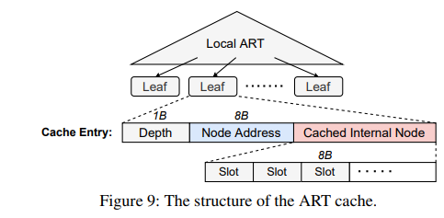
SMART Design
SMART: A High-Performance Adaptive Radix Tree for Disaggregated Memory
ART Cache
ART-indexed 캐시
목적: 트리 순회 중 원격 접근 줄이기
동작 방식:
각 CN에 로컬 ART 채택, 내부 노드를 키 접두사로 인덱싱
캐시된 노드는 순회 컨텍스트의 스냅샷 포함
캐시 무효화 상황
타입 1: 부모-자식 관계의 조정
타입 2: 노드 타입 변경
타입 3: 삭제된 노드

Slide 16
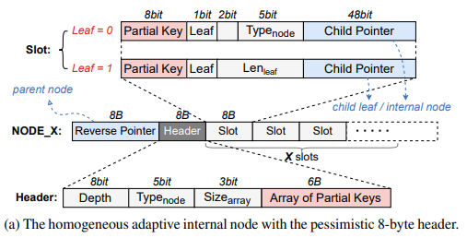
SMART Design
SMART: A High-Performance Adaptive Radix Tree for Disaggregated Memory
ART Cache
캐시 무효화 상황
슬롯 삽입: 새 슬롯은 클라이언트 캐시에 영향 없음
슬롯 업데이트:
Child Pointer 업데이트 → 타입 1
Typenode 업데이트 → 타입 2
Leaf 필드 업데이트 → 타입 1
슬롯 삭제: 타입 3
역방향 검사 메커니즘
목표: 캐시 무효화 시 불일치 처리
동작 방식:
부모-자식 관계의 조정: 역방향 포인터 저장, 불일치 발견 시 캐시 엔트리 무효화
노드 타입 변경: Typenode 값 비교 후 불일치 시 원격 노드 읽기
삭제된 노드: Typenode 값 0으로 설정, 삭제된 노드 식별

Slide 17
SMART Design
SMART: A High-Performance Adaptive Radix Tree for Disaggregated Memory
Operations
Search 동작 순서
대상 키 접두사와 일치하는 슬롯 캐시에서 검색
캐시된 슬롯이 없으면 트리 루트 슬롯부터 순회 시작
노드를 읽고, 역방향 검사를 통해 캐시 만료 여부 확인
리프 노드에서 대상 키와 일치하면 대상 항목 찾음
내부 노드에서 부분 키 일치 시 자식 포인터 따라 다음 노드 읽기
Delete 동작 순서
RDMA_CAS로 대상 리프 노드를 가리키는 슬롯 삭제
삭제된 리프 노드의 Valid 비트 해제
경로 압축을 위해 리프 분할, 헤더 분할 반대 작업 수행

Slide 18
SMART Design
SMART: A High-Performance Adaptive Radix Tree for Disaggregated Memory
Operations
Insert/Update 동작 순서
검색 후 노드를 읽고 역방향 검사 수행
리프 노드에서 대상 키 일치 시 in-place 리프 업데이트
불일치 시 리프 분할
내부 노드에서 부분 키 불일치 시 헤더 분할
슬롯에서 검색 후 자식 포인터 따라 다음 노드 읽기
빈 슬롯이 없으면 노드 타입 전환
Scan 동작 순서
순회 각 레벨에서 병렬 RDMA_READ 수행
부분 키와 대상 키 범위 비교 후 불필요한 검색 경로 제외
동시 삽입/업데이트와 관련하여 원자성 보장하지 않음

Slide 19
SMART Design
SMART: A High-Performance Adaptive Radix Tree for Disaggregated Memory
Discussion
가변 크기 키와 값 지원
현재 SMART는 고정 크기 키와 값만 지원
RCU 방식 사용하여 리프 노드를 out-of-place로 업데이트, 가변 크기 키와 값 지원
리프 노드 구조:
Lenkey, Lenval 필드 포함
Lenleaf 필드로 리프 노드 길이 결정
최대 길이: 2^7 * length_unit
키-값 항목이 최대 길이를 초과하면 두 번째 키-값 블록에 연결 저장
캐시 검증:
리프 노드 길이 변경 시 캐시 무효화
Lenkey + Lenval ≠ Lenleaf * length_unit 일 경우 캐시 무효화

Slide 20
SMART Design
SMART: A High-Performance Adaptive Radix Tree for Disaggregated Memory
Discussion
SMART 기법의 일반성
RDWC 기법: 하위 레벨 인덱스 구조에 투명, 모든 트리 인덱스에 적용 가능
역방향 검사 메커니즘: 모든 래딕스 트리 기반 인덱스에 유용
후방 내장 락: DM의 모든 락 기반 구조에 채택 가능
순수 락프리 ART 설계
락프리 노드 설계 + RCPU 방식의 락프리 리프 노드
SMART는 락프리 ART로 퇴화 가능
전통적인 RCPU 방식과 비교해 순수 락프리 ART 구현

Slide 21
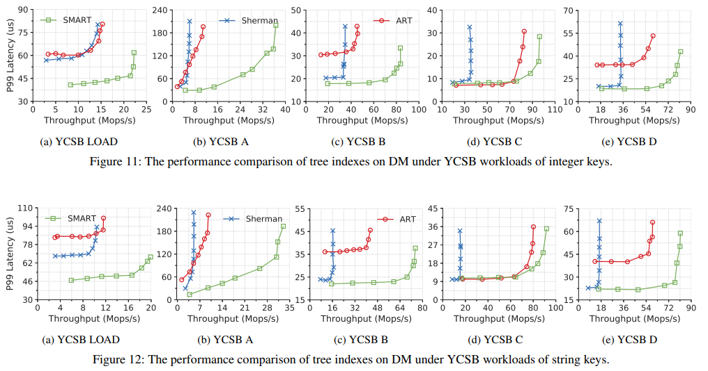
Evaluation
SMART: A High-Performance Adaptive Radix Tree for Disaggregated Memory
Performance Comparison

Slide 22
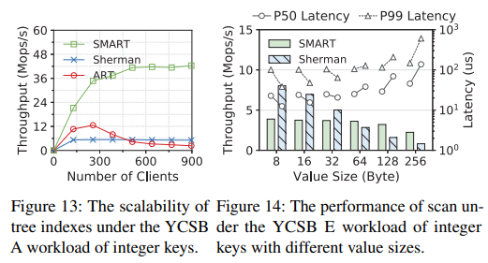
Evaluation
SMART: A High-Performance Adaptive Radix Tree for Disaggregated Memory
Performance Comparison
검색 전용 워크로드(YCSB C): SMART는 Sherman보다 2.8배 더 나은 성능을 보임. ART보다 1.2배 더 나은 성능을 보임. SMART는 초당 최대 96M 요청 달성
삽입 워크로드(YCSB LOAD, D): SMART는 Sherman과 ART에 비해 각각 1.6배, 1.5배 높은 처리량과 1.4배, 1.5배 낮은 P99 지연시간을 달성
업데이트 워크로드(YCSB A, B): SMART는 YCSB A에서 6.1배, YCSB B에서 2.4배 높은 처리량을 달성. 지연시간도 각각 1.4배, 1.1배 낮춤
스캔 워크로드(YCSB E): 작은 값 크기에서는 SMART가 Sherman보다 낮은 성능을 보임. 하지만 값 크기가 커지면 SMART가 Sherman보다 높은 성능을 보임

Slide 23
Evaluation
SMART: A High-Performance Adaptive Radix Tree for Disaggregated Memory
Factor Analysis for SMART Design
락프리 내부 노드: 주로 삽입 워크로드에 기여, YCSB LOAD에서 1.5배 향상과 P50/P99 지연시간에서 1.8배/1.4배 감소
Update-in-place 리프 노드: 주로 업데이트 워크로드에 기여, YCSB B에서 1.5배 처리량 향상과 P50/P99 지연시간에서 1.4배/1.7배 감소
Rear embedded 락: YCSB A에서 3.0배 향상, 꼬리 지연시간은 11.3배 감소
읽기 위임: 검색 워크로드에서 1.1배 처리량 향상과 1.3배 꼬리 지연시간 감소
쓰기 결합: YCSB A에서 1.1배 처리량 향상과 1.3배 꼬리 지연시간 감소

Slide 24
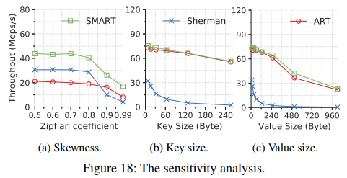
Evaluation
SMART: A High-Performance Adaptive Radix Tree for Disaggregated Memory
Sensitivity
편향도 테스트
SMART는 모든 편향도에서 가장 좋은 성능을 보임.
Sherman은 거친 입도의 락 기반 설계로 인해 매우 편향된 워크로드에서 낮은 성능을 보임.
ART는 캐시 thrashing 때문에 약간 편향된 워크로드에서 가장 낮은 성능을 보임
키/값 크기의 영향
키 크기가 8에서 256바이트로 증가할 때, SMART와 ART는 성능이 약간 감소하지만 Sherman은 급격히 성능이 감소
값 크기가 8에서 1024바이트로 증가할 때, SMART는 성능이 안정적으로 유지됨

Slide 25
Conclusion
SMART: A High-Performance Adaptive Radix Tree for Disaggregated Memory
이론적 및 실험적 분석을 바탕으로 DM에서 B+ 트리의 성능 병목 지적
문제점: DM에서 B+ 트리가 심각한 읽기 및 쓰기 증폭을 겪음
SMART 제시
첫 번째 래딕스 트리 기반 인덱스로 DM에 적용된 SMART는 B+ 트리의 문제를 해결
핵심 기법:
하이브리드 동시성 제어: 락 오버헤드 감소 및 캐시 thrashing 방지
읽기 위임 및 쓰기 결합 기법: 중복 I/O 줄이기
맞춤형 캐시 검증 메커니즘: 캐시 무효화 및 검증 효율화
성능 평가 결과:
SMART는 쓰기 집중 워크로드에서 기존 B+ 트리보다 최대 6.1배 더 나은 성능
읽기 전용 워크로드에서는 2.8배 더 나은 성능

Slide 26
Thank you
Juyong Shin (juyongshin@dankook.ac.kr)

